Slide 1
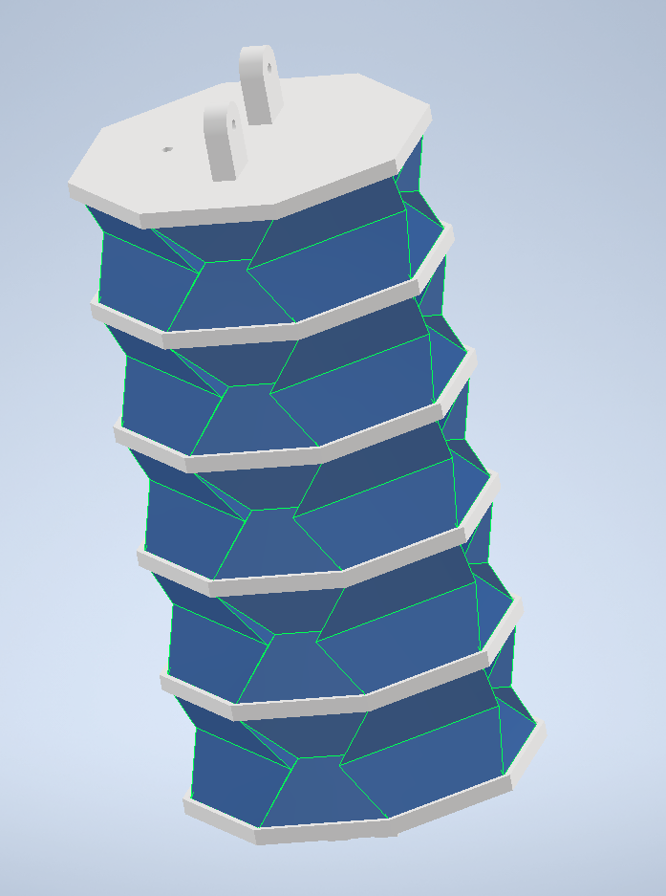
팔각형 5층 액추에이터의 내부 공간 부피 구하는 과정

Slide 2
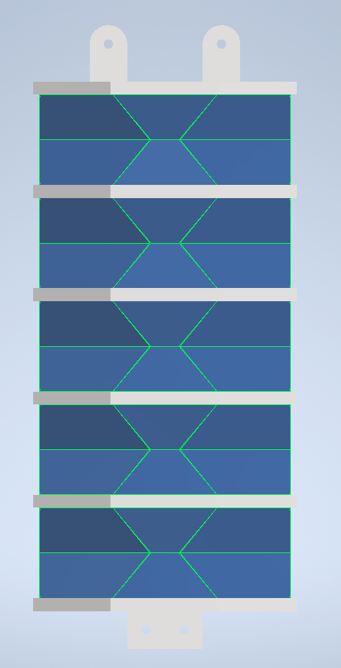
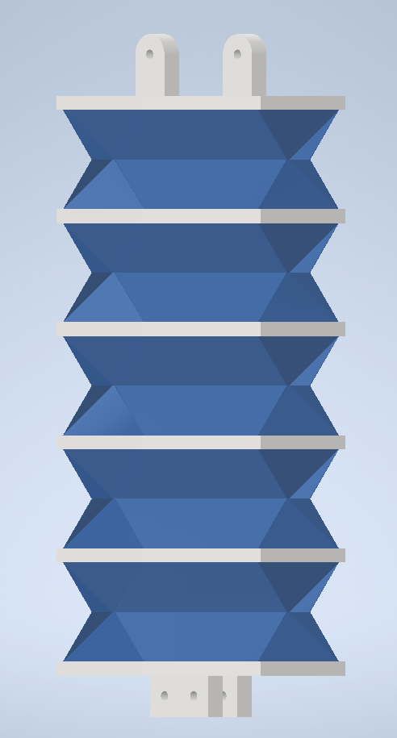
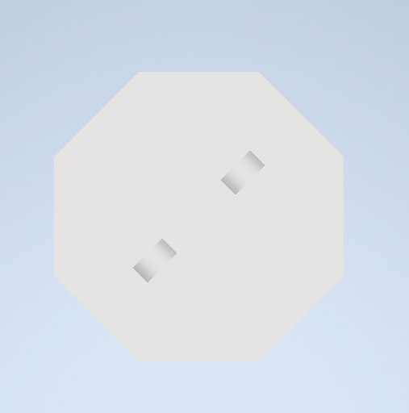

부피 구하는 과정
1층 (초기상태 60도일때
h = 24 mm) 높이 = L
수축에 의해 면이 기운 각도 (초기 상태 60도) = θ
링과 링 사이 면의 최소 길이 = $L_{0}$ = 13.856 mm
링(상판과 하판 동일)의 높이 = s = 3.4 mm
모래시계 안쪽 너비 = d = 10.218 mm
q = 4.938 mm
정팔각형 상판, 하판, 링

Slide 3
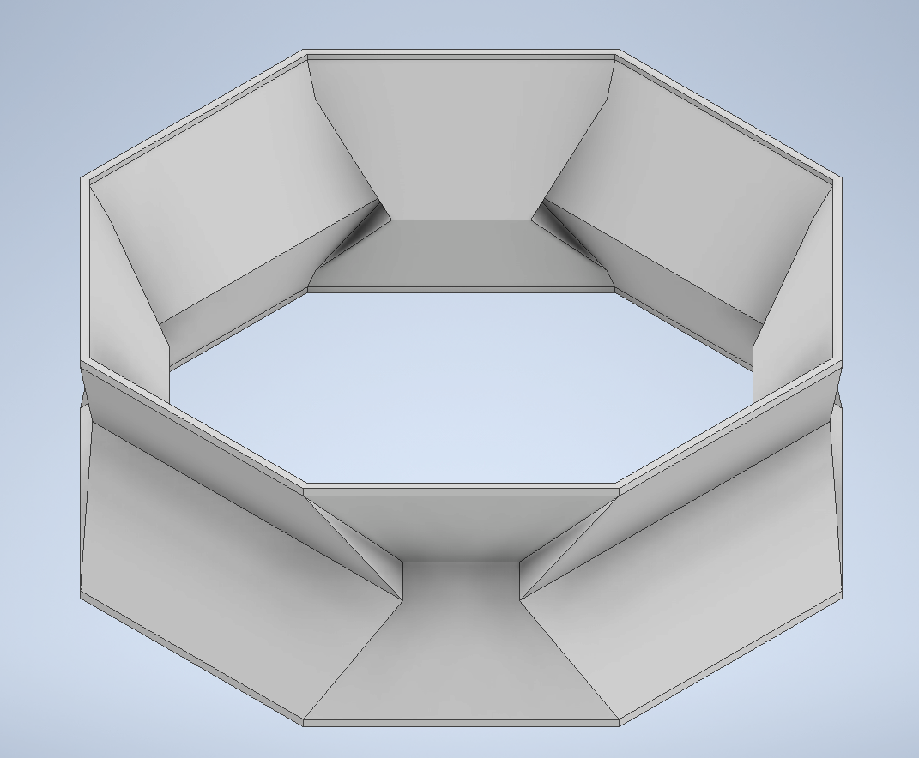
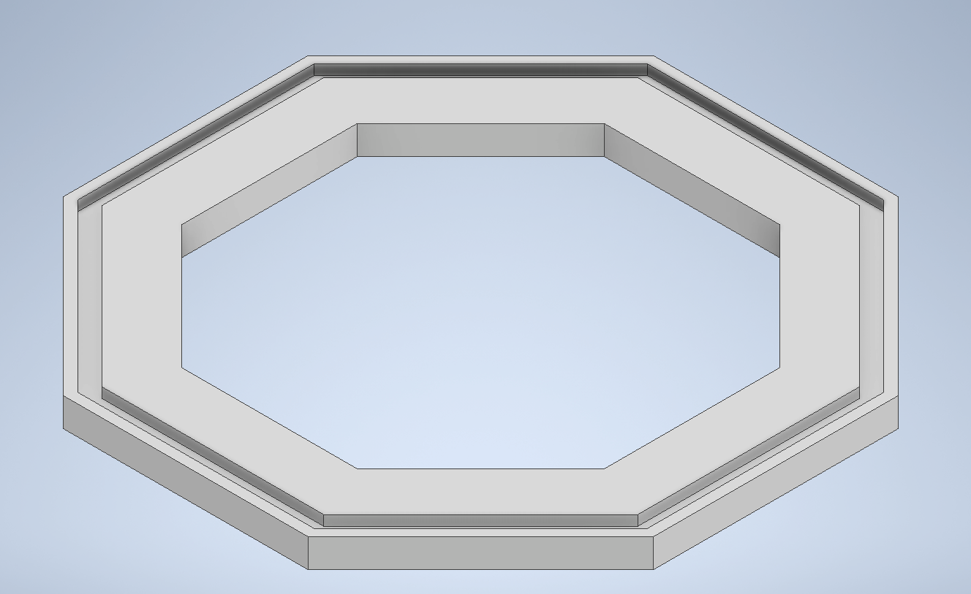
부피 구하는 과정
벽 두께 = 0.8 mm
끼우는 곳의 높이 = 0.8 mm
정팔각형 한 변의 길이(내부) = D = 27 mm
액추에이터 층 한 개
링 두께 = 9.9 mm
내부 공간의 부피를
한 층과 링 내부 부분을 나누어서
계산하고 합치는 방식으로 계산함
링 틈 = 2 mm,
틈의 깊이 = 1.2 mm
팔각형 링

Slide 4
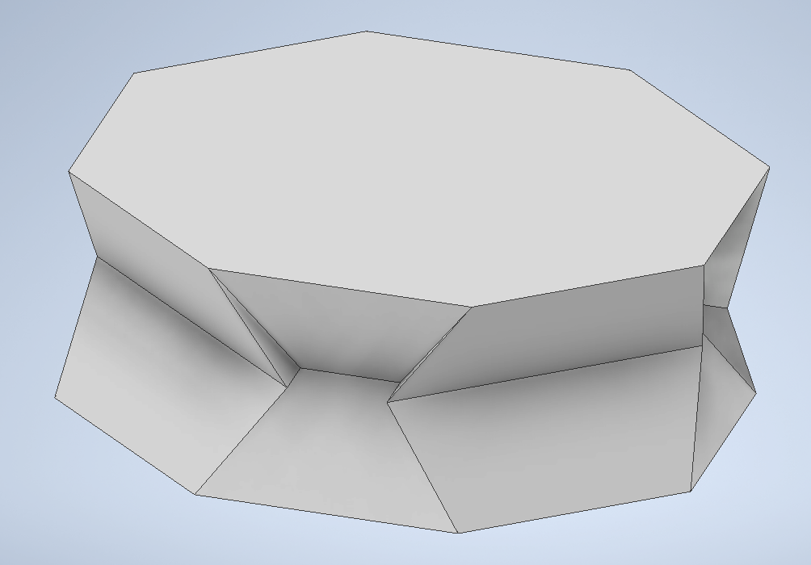
부피 구하는 과정(인벤터)
액추에이터 층 한 개의
내부 부피 =
iProperties 상 체적
초기상태(60도)기준 68768.215 mm^3
내부 부피 기준으로 모델을 그리고 부피를 측정함

Slide 5
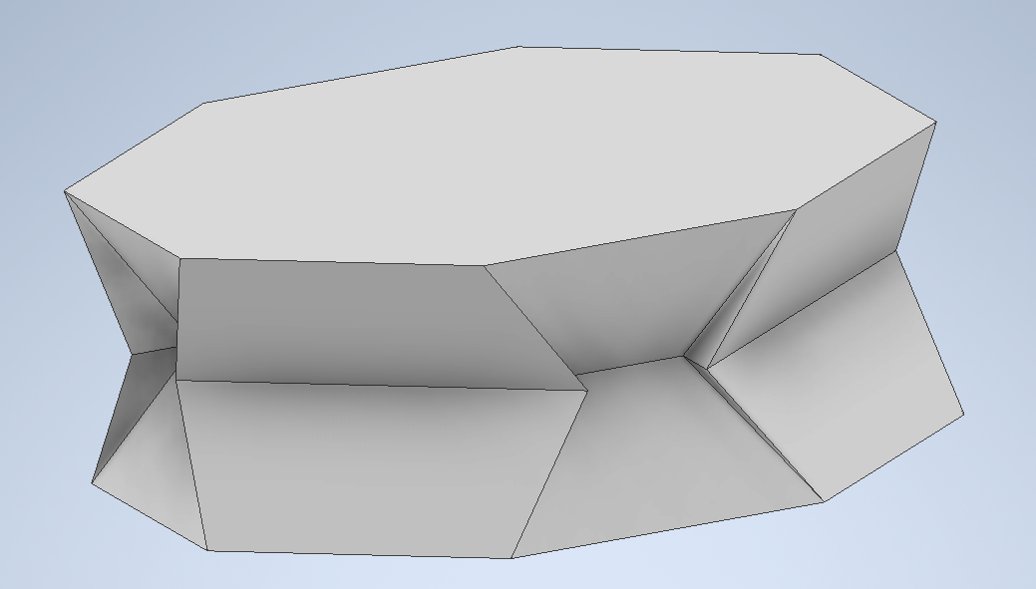
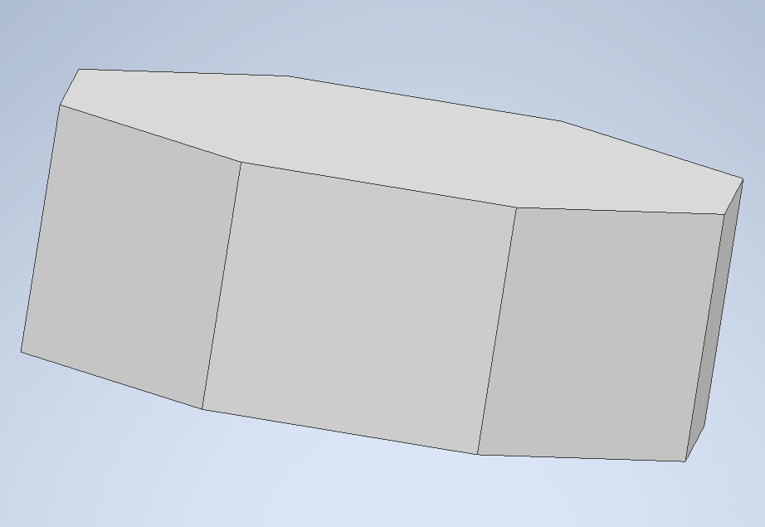
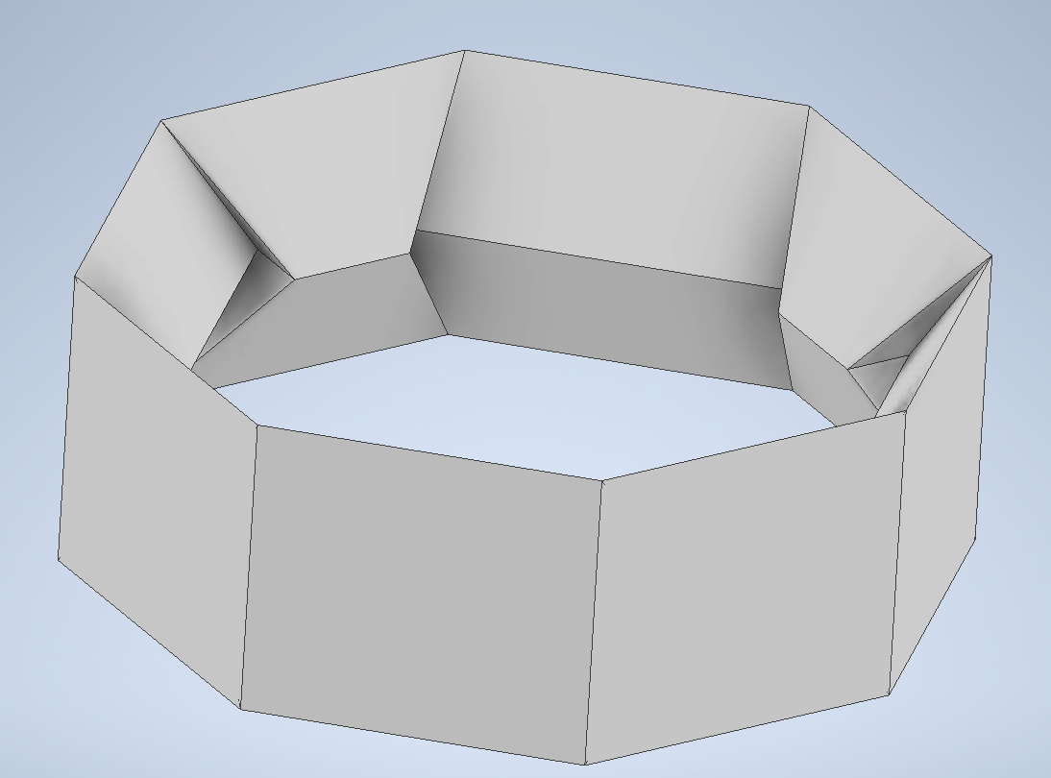
부피 구하는 과정(함수계산)
1
2

Slide 6
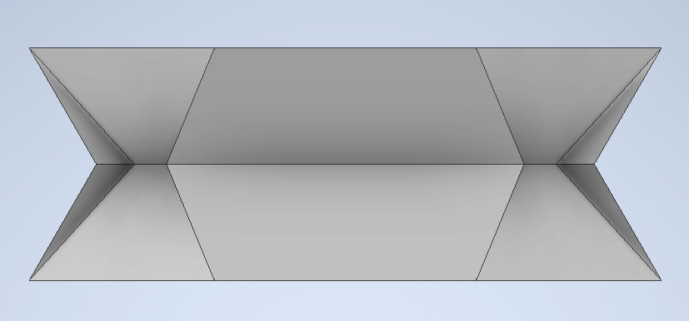
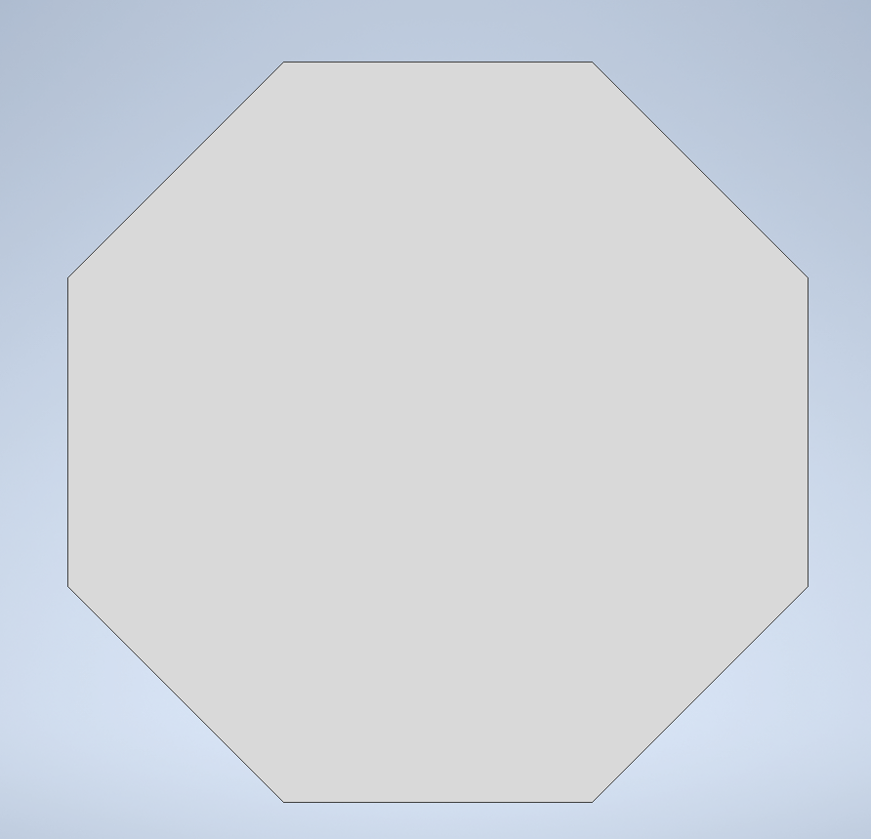








부피 구하는 과정(함수계산)
1
팔각기둥의 부피 = 밑면넓이 x 높이
한 변이 D인 정팔각형의 넓이 = $2\left(1+\sqrt{2}\right)D^{2}$
높이 = L
팔각기둥의 부피 = $2\left(1+\sqrt{2}\right)D^{2}L$
= $2\left(1+\sqrt{2}\right)D^{2}L_{0}sinθ$
$$\frac{L_{0}}{2}$$
$$L=L_{0}sin⁡θ$$
$$θ$$
$$0≤θ≤60°$$
$$L$$
$$θ$$
$$\frac{L_{0}}{2}$$
정팔각형 한변의 길이 = D = 27 mm

Slide 7
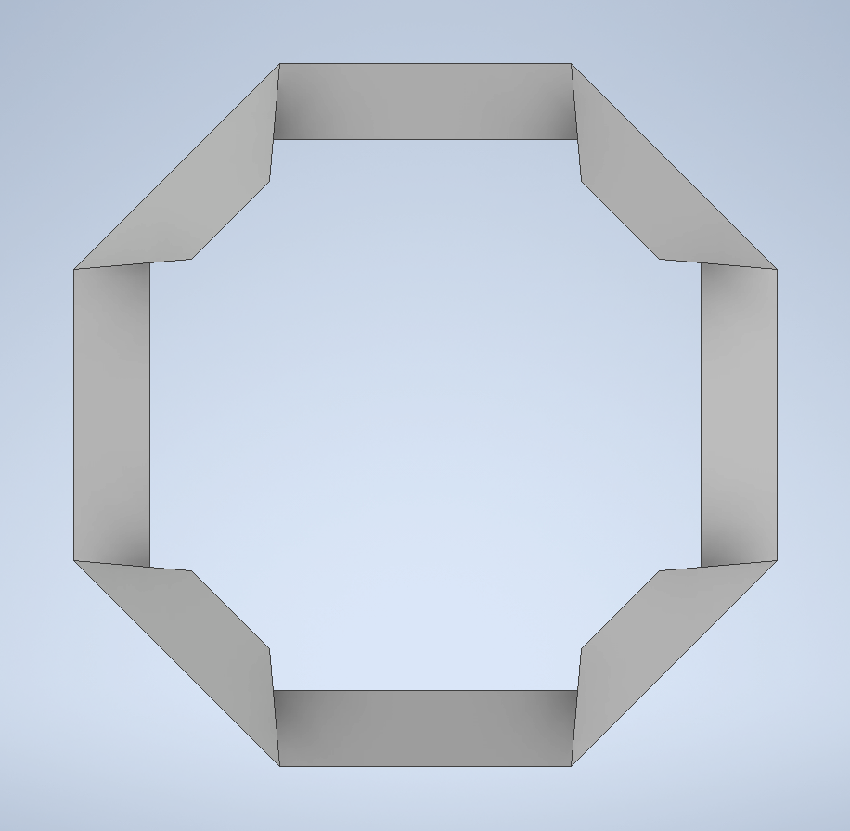
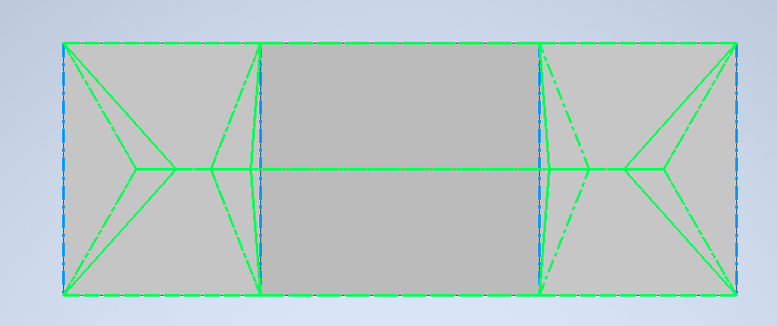
부피 구하는 과정(함수계산)
2
c
c
b
b
c
a
c
c
c
d
d
c
c
a
a
a
a
c
c
a
b
b
c
c
c
b
c
d
d
c
b
c
a

Slide 8
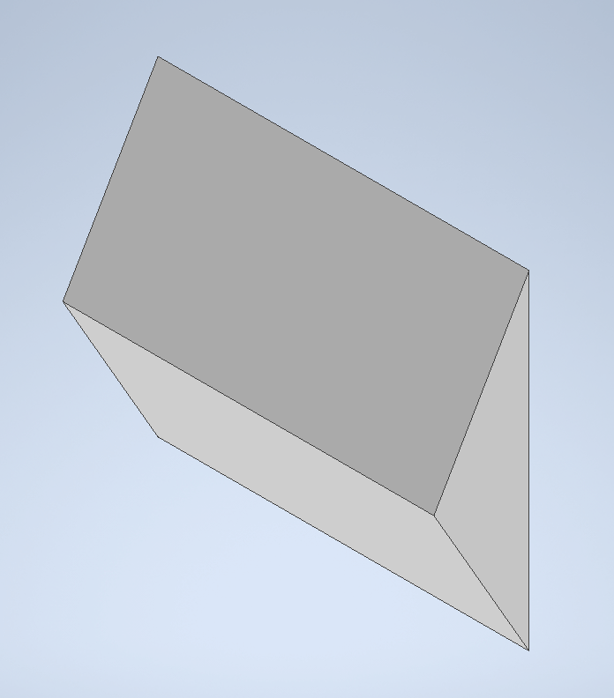
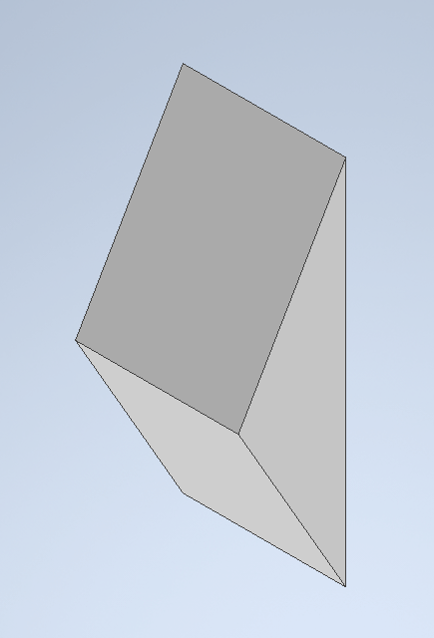
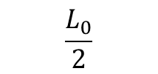


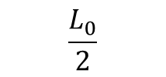

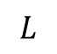

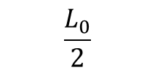




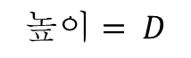
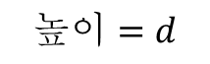

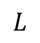


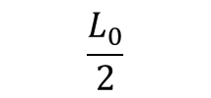

부피 구하는 과정(함수계산)
2
b
a
a
b
$$높이= D$$
a
b
$$높이=d$$
와 는 아래의 삼각형을 밑면으로 하고
각각 D, d를 높이로 하는 삼각 기둥이다.
$$\frac{L_{0}}{2}$$
$$\frac{L_{0}}{2}$$
$$\frac{L_{0}}{2}$$
$삼각형의 넓이$
$=밑면의 넓이$
$=\frac{1}{4}LL_{0}cosθ$
$$=\frac{1}{4}L_{0}^{2}cosθsin⁡θ$$
$$L$$
$$θ$$
$$θ$$
$$L$$
$$θ$$
$$θ$$
$$θ$$
$$\frac{L_{0}}{2}$$
$$\frac{L_{0}}{2}$$
$$L$$
$$θ$$
$$\frac{L_{0}}{2}$$
a
b
$$의 부피$$
$$=\frac{1}{4}DL_{0}^{2}cosθsin⁡θ$$
$$의 부피$$
$$=\frac{1}{4}dL_{0}^{2}cosθsin⁡θ$$

Slide 9
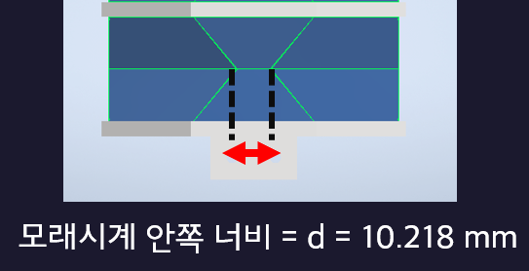
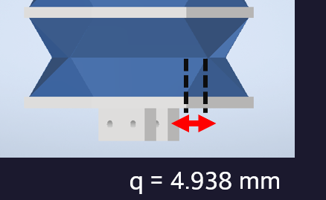
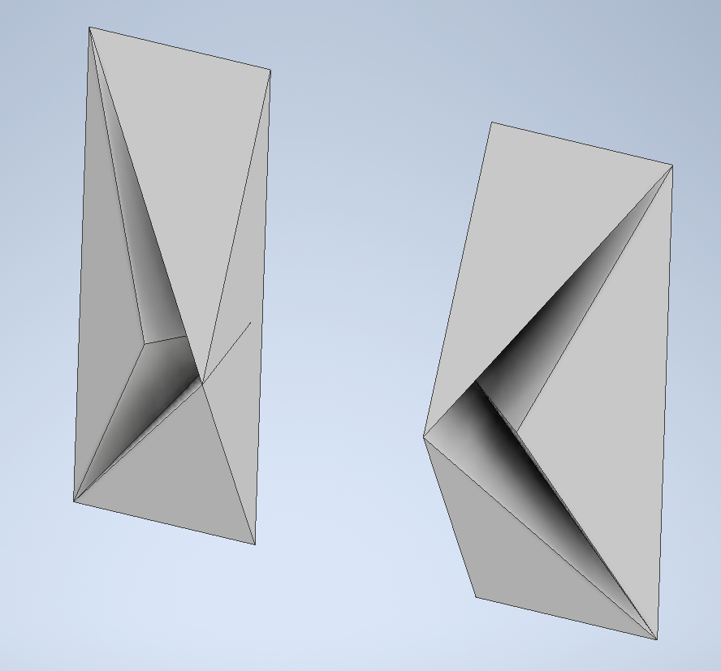


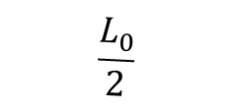




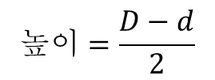

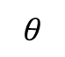

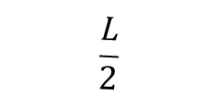
부피 구하는 과정(함수계산)
2
c
$$높이=\frac{D−d}{2}$$
c
$$\frac{L_{0}}{2}$$
d
$$\frac{L}{2}$$
c
d
와 는 아래의 삼각형을 밑면으로 하고
각각 $\frac{D−d}{2}$, q를 높이로 하는 삼각뿔이다.
$$θ$$
$$높이=q$$
$$θ$$
$$\frac{L_{0}}{2}$$
$삼각형의 넓이$
$=밑면의 넓이$
$=\frac{1}{8}LL_{0}cosθ$
$$=\frac{1}{8}L_{0}^{2}cosθsin⁡θ$$
d
$$\frac{L}{2}$$
$$θ$$
c
d
$$의 부피$$
$$=\frac{1}{48}(D−d)L_{0}^{2}cosθsin⁡θ$$
$$의 부피$$
$$=\frac{1}{24}qL_{0}^{2}cosθsin⁡θ$$

Slide 10

부피 구하는 과정(함수계산)
2
c
c
b
b
c
a
c
a
a
2
a
b
c
d
c
는 와 가 4개씩, 와 가 16개씩 존재한다.
따라서 의 부피
$$=\frac{1}{4} DL_{0}^{2}cosθ\sin{θ}×4+\frac{1}{4}dL_{0}^{2}cosθ\sin{θ}×4+\frac{1}{48}\left(D−d\right)L_{0}^{2}cosθ\sin{θ}×16+\frac{1}{24}qL_{0}^{2}cosθ\sin{θ}×16=\left(D+d\right)L_{0}^{2}cosθ\sin{θ}+\frac{1}{3}\left(D−d\right)L_{0}^{2}cosθ\sin{θ}+\frac{2}{3}qL_{0}^{2}cosθ\sin{θ}$$
$$=\frac{2}{3}(2D+d+q)L_{0}^{2}cosθ\sin{θ}$$
b
b
c
2
c
a
c

Slide 11

부피 구하는 과정(함수계산)
1
2
따라서 액추에이터 1층의 내부 부피는
$$V_{1f}\left(θ\right)=2\left(1+\sqrt{2}\right)D^{2}L_{0}sinθ−\frac{2}{3}(2D+d+q)L_{0}^{2}cosθ\sin{θ}$$

Slide 12


부피 구하는 과정(함수계산)
따라서 액추에이터 1층의 내부 부피는
$$V_{1f}\left(θ\right)=2\left(1+\sqrt{2}\right)D^{2}L_{0}sinθ−\frac{2}{3}(2D+d+q)L_{0}^{2}cosθ\sin{θ}$$
n층(또는 n개의 패턴)의 액추에이터는 n-1개의 링과 상판과 하판이 결합함.
링 내부 부피는 액추에이터의 수축과 관계없이 다음과 같다.
$$V_{ring}=2\left(1+\sqrt{2}\right)R^{2}s$$
따라서 액추에이터의 내부 부피는 다음과 같다.
$$V\left(θ\right)=nV_{1f}\left(θ\right)+\left(n−1\right)V_{ring}$$
$$=2n\left(1+\sqrt{2}\right)D^{2}L_{0}sinθ−\frac{2}{3}n\left(2D+d+q\right)L_{0}^{2}cosθ\sin{θ}$$
$$+2(n−1)\left(1+\sqrt{2}\right)R^{2}s$$
R = 20 mm
높이 = s = 3.4 mm

Slide 13
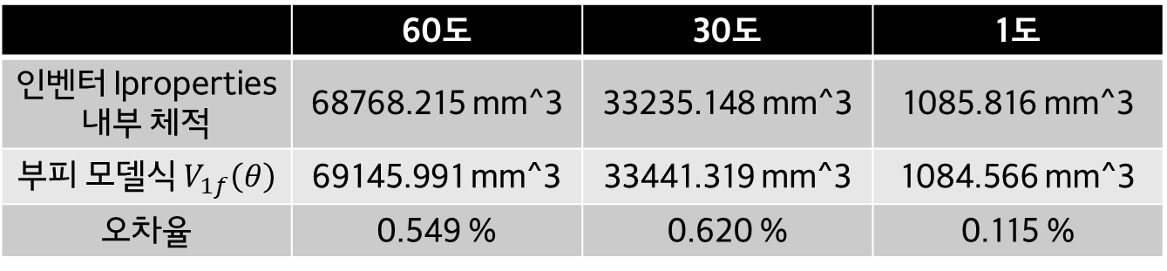

부피 구하는 과정(식 검증)
액추에이터 1층의 내부 부피에 대하여 우리가 세운 식과
인벤터 모델링의 내부 부피 계산 결과를 비교하여 식을 검증한다. (60도, 30도, 1도일 때)
$$V_{1f}\left(θ\right)=2\left(1+\sqrt{2}\right)D^{2}L_{0}sinθ−\frac{2}{3}(2D+d+q)L_{0}^{2}cosθ\sin{θ}$$
 | 60도 | 30도 | 1도
인벤터 Iproperties 내부 체적 | 68768.215 mm^3 | 33235.148 mm^3 | 1085.816 mm^3
부피 모델식 $V_{1f}\left(θ\right)$ | 69145.991 mm^3 | 33441.319 mm^3 | 1084.566 mm^3
오차율 | 0.549 % | 0.620 % | 0.115 %

Slide 14
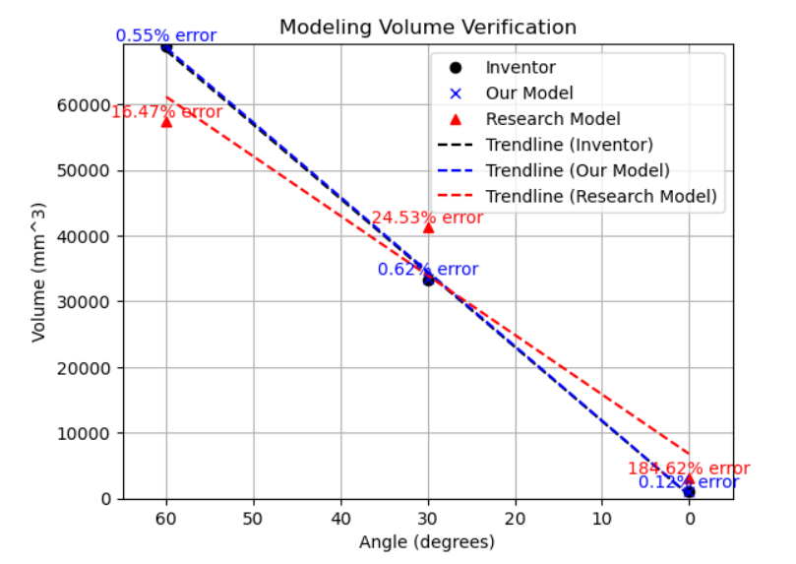
부피 구하는 과정(식 검증)

Slide 15

이론식을 통한 액추에이터 힘 계산
액추에이터가 수직으로 전달하는 힘 $F_{act}$은 다음과 같다.
$$F_{out}=F_{pressure}−F_{elastic}$$
컴프레셔로부터의 압력 P에 의한 힘은 $F_{pressure}=−P\frac{dV}{dL}=−P\frac{dV/dθ}{dL/dθ}$이고,
탄성계수가 k인 TPU로 제작된 액추에이터 외벽의 탄성력은 $F_{elastic}=k∆L$이다.
$$L\left(θ\right)=nL_{0}\sin{θ}+\left(n+1\right)s$$
$$V\left(θ\right)=2n\left(1+\sqrt{2}\right)D^{2}L_{0}sinθ−\frac{2}{3}n\left(2D+d+q\right)L_{0}^{2}cosθ\sin{θ}+2(n−1)\left(1+\sqrt{2}\right)R^{2}s$$
이므로,
$$\frac{dL\left(θ\right)}{dθ}=nL_{0}\cos{θ}$$
$$\frac{dV\left(θ\right)}{dθ}=2n\left(1+\sqrt{2}\right)D^{2}L_{0}cosθ−\frac{2}{3}n\left(2D+d+q\right)L_{0}^{2}(\cos^{2}{θ}−\sin^{2}{θ})$$

Slide 16
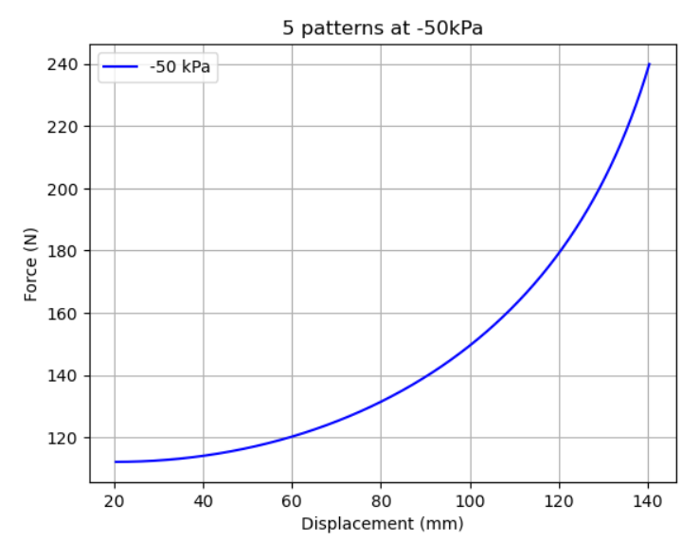


이론식을 통한 액추에이터 힘 계산
따라서
$$F_{out}=−P\frac{2n\left(1+\sqrt{2}\right)D^{2}L_{0}cosθ−\frac{2}{3}n\left(2D+d+q\right)L_{0}^{2}\left(\cos^{2}{θ}−\sin^{2}{θ}\right)}{nL_{0}\cos{θ}}−k∆L$$
$$=−2\left(1+\sqrt{2}\right)D^{2}P+\frac{2\left(2D+d+q\right)L_{0}(\cos{θ}−\sin{θ}\tan{θ})}{3}P−k∆L$$
액추에이터가 수축함에 따라 발생하는 힘-변위 그래프는 오른쪽과 같다. (탄성력 제외)
$$F_{pressure}=−2\left(1+\sqrt{2}\right)D^{2}P+\frac{2\left(2D+d+q\right)L_{0}(\cos{θ}−\sin{θ}\tan{θ})}{3}P$$

Slide 17
이론식을 통한 액추에이터 힘 계산
변수 단면 모양(같은 로봇 팔에 들어가야 하므로 단면적의 최대거리를 맞춤), 층 개수(같은 총 높이기준 n 에 따른 최대힘, 최소힘, 힘차이), 수축률 최적화(s 줄이고 t 없애기), 옆면 최적화(양방향, 단방향, d 줄이기-접히는부분 길이를 늘리면 탄성력이 줄어드는 경향, 옆면 각도), 탄성력 측정법, 프린터 출력물 품질에 따른 제작 한계,

